Slide 1
基础算法与STL应用
2250784 姜乃珲

Slide 2
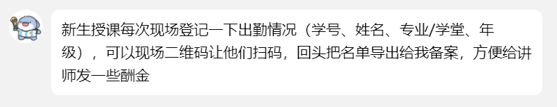
签到：
2250784 姜乃珲

Slide 3

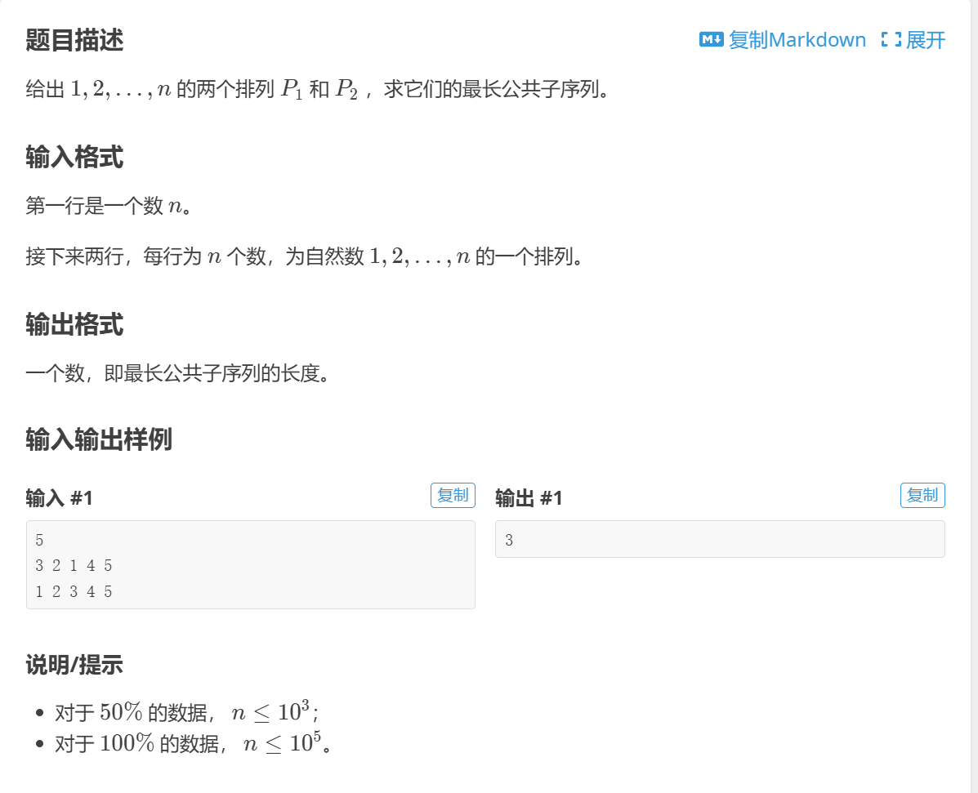
本次课目标：让大家会这个题
P1439 最长公共子序列
子序列：最初序列通过去除某些元素，但不破坏余下元素相对位置（顺序）而形成的新序列

Slide 4
会了的同学可以走了，这节课你学不到新的东西。
留下的同学我尽力让你们学会。

Slide 5
目录：
1.算法效率评估方法
2.STL与STL的应用
3.贪心法
4.二分法
5.综合题
2250784 姜乃珲

Slide 6
算法效率
评估方法
在算法设计中，我们有以下两个层面的目标。
找到问题解法：算法需要在规定的输入范围内，可靠地求得问题的正确解。
寻求最优解法：同一个问题可能存在多种解法，我们希望找到尽可能高效的算法。
也就是说，在能够解决问题的前提下，算法效率已成为衡量算法优劣的主要评价指标，它包括以下两个维度。
时间效率：算法运行速度的快慢。
空间效率：算法占用内存空间的大小。
2250784 姜乃珲

Slide 7
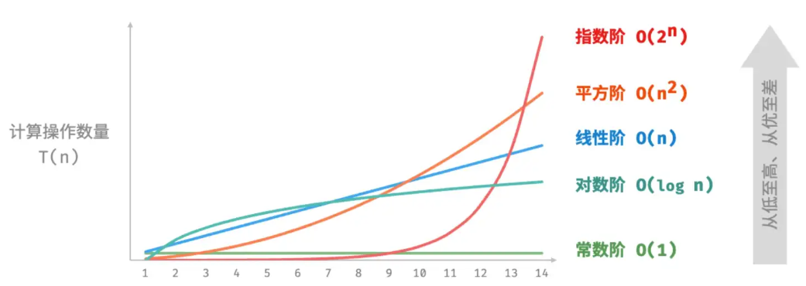
算法效率
评估方法
时间复杂度
时间复杂度是算法中的操作次数随着数据规模变大时的增长趋势。
设输入数据大小为 n ，常见的时间复杂度类型如下
O(常数) < O(logn) < O(n) < O(nlogn) < O(n*n) < O(2^n) < O(n!)
2250784 姜乃珲

Slide 8
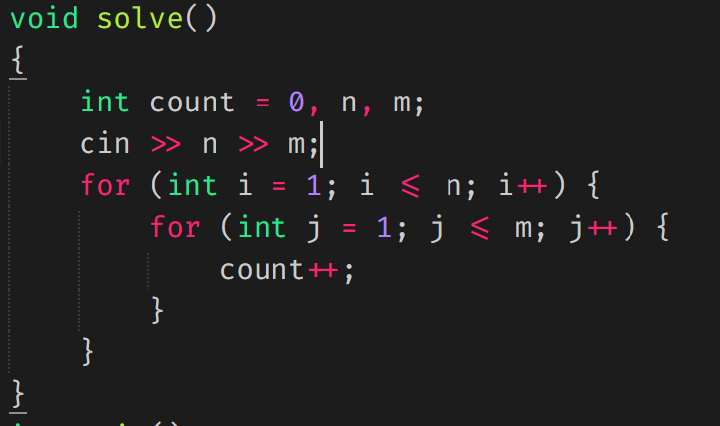
算法效率
评估方法
就比如下面这个算法，他的时间复杂度是O(nm)，
高程作业中的人民币转大写的
时间复杂度是O(常数)
冒泡排序的复杂度是O(n*n)
在有序数组中进行一次二分查找
的时间复杂度是O(logn)
一般情况下，时间复杂度与最内层循环的运行次数有相同的数量级
*这里的n是数据大小。
2250784 姜乃珲

Slide 9
算法效率
评估方法
审题先看题目的时间限制和空间限制(通常1s左右，512MB左右，课件例题的默认参数)。
再看题目描述和数据范围(“特别”大或者“特别”小)
n=1e3，可能考虑O(n2) 或O(n2logn)的算法
n=1e5，可能考虑O(n)或O(nlogn)的算法
n=1e6，可能考虑O(n)或小常数O(nlogn)的算法
n=1e7，可能考虑O(n)的算法
n=1e14，可能考虑O(√n)的算法
所有题目都可以考虑玄学的O（能过）
2250784 姜乃珲

Slide 10
算法效率
评估方法
空间复杂度
空间复杂度用于衡量算法占用内存空间随着数据量变大时的增长趋势。这个概念与时间复杂度非常类似，只需将“运行时间”替换为“占用内存空间”。
注意：时间复杂度不同的是，我们通常只关注最差空间复杂度。
512MB大概可以开3个5000*5000的long long数组。
正常情况下，给的内存是够用的。
2250784 姜乃珲

Slide 11
目录：
1.算法效率评估方法
2.STL与STL的应用
3.贪心法
4.二分法
5.综合题
2250784 姜乃珲

Slide 12
STL与STL
的应用 sort
排序函数sort (begin, end，cmp)
对容器或普通数组中 [begin, end) 范围内的元素进行排序，默认进行升序排序。
其中cmp函数为比较规则函数 sort时间复杂度为O(nlogn)
举一个例子：我们现在有五个点对，我们要把他按照x坐标大小升序排序，如果x相同则按y坐标大小升序排序。.
2250784 姜乃珲
现在高程已经结课，不要再写冒泡排序了！！！

Slide 13
STL与STL
的应用 sort
五个点对，我们要把他按照x坐标大小升序排序，如果x相同则按y坐标大小升序排序。
struct Data {
int x, y;
};
bool cmp(Data num1, Data num2)
{
if (num1.x == num2.x)
return num1.y < num2.y;
return num1.x < num2.x;
}
在main中调用：
Data a[5] = {{1, 1}, {2, 3}, {4, 5}, {3, 2}, {4, 1}};
sort(a, a + 5, cmp);
2250784 姜乃珲

Slide 14
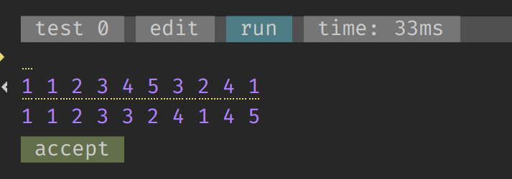
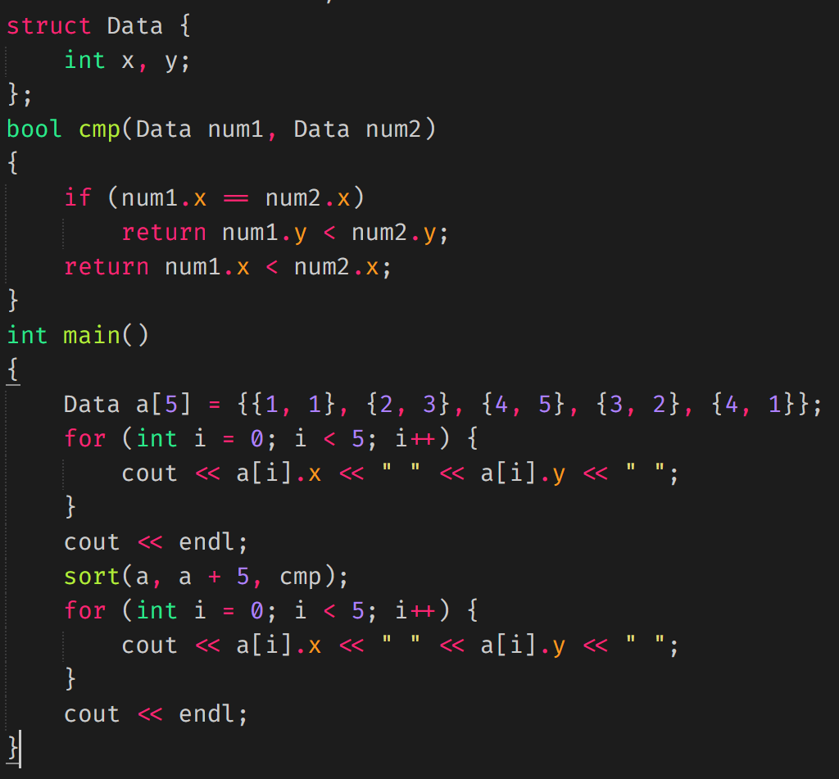
STL与STL
的应用 sort
2250784 姜乃珲

Slide 15
STL与STL
的应用 sort
重载运算符
C++中，结构体是无法进行==，>，<，>=，<=，!=操作的，如要使用这些操作符对结构体进行操作，则可以在结构体内部对这些运算符进行重载，将结构体的比较转化为结构体内部的数字或者字符的比较。
bool operator<(const Data num) const
friend bool operator<(const Data num1, const Data num2)
2250784 姜乃珲

Slide 16
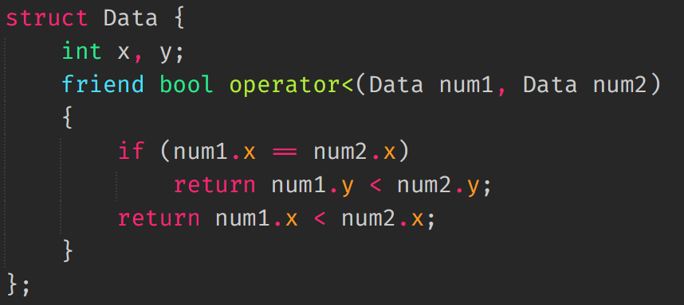
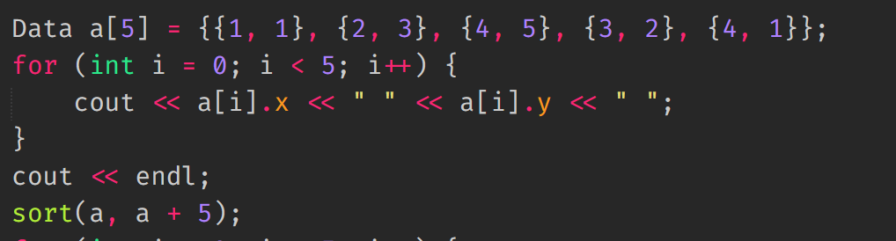
STL与STL
的应用 sort
2250784 姜乃珲

Slide 17
STL与STL
的应用 vector
vector
vector是表示可变大小数组的序列容器。
就像数组一样，vector也采用的连续存储空间来存储元素。也就是意味着可以采用下标对vector的元素进行访问，和数组一样高效。
但是又不像数组，它的大小是可以动态改变的，而且它的大小会被容器自动处理。
本质讲，vector使用动态分配数组来存储它的元素。
2250784 姜乃珲

Slide 18
STL与STL
的应用 vector
Vector变量的声明的方式：
初始化一个空的 int 类型的 vector
vector<int> v1;
初始化一个大小为 n+1 的 int 类型的 vector，所有元素初始值为 0
vector<int> v2(n + 1, 0);
初始化一个空的 int 类型的 vector，并调整大小为 n+1
vector<int> v3;
v3.resize(n + 1);
初始化一个大小为 (n+1) x (m+1) 的二维 int 类型的 vector，所有元素初始值为 0
vector<vector<int>> v4(n + 1, vector<int>(m + 1, 0));
2250784 姜乃珲

Slide 19
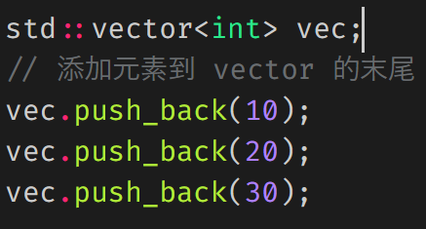
STL与STL
的应用 vector
Vector中的push_back()
push_back() 函数将一个元素添加到 vector 的末尾。
push_back() 的平均时间复杂度为常数时间 O(1)
使用 push_back() 三次将整数 10、20 和 30 依次添加到 vec 的末尾。
2250784 姜乃珲

Slide 20
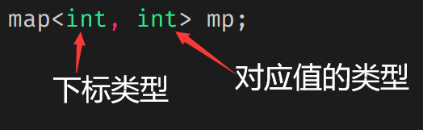
STL与STL
的应用 map
map
map是C++中STL中的一个关联容器
定义方式：map<下标类型,对应值类型> 容器名称;
例：map<int,int> mp1
map<string,vector<int> mp2
map是一个从key到value映射（第一个变量到第二个变量） 其中，key必须定义小于号运算
我觉得可以把map当成无限下标数组用，但是修改和查询复杂度都是O(logn)
2250784 姜乃珲

Slide 21
STL与STL
的应用 map
迭代器（iterator）
迭代器是一种检查容器内元素并遍历元素的数据类型，通常用于对C++中各种容器内元素的访问，可以将迭代器理解为对对应容器用的指针
声明方式： map<string, int>::iterator it;
begin() 返回指向第一个元素的迭代器。
end() 返回指向尾部的迭代器，即最后一个元素后面位置的迭代器，不指向有效元素。
递增和递减：迭代器可以通过 ++ 运算符来向前移动（递增），通过 -- 运算符来向后移动（递减）。
解引用：可以使用 * 运算符来访问迭代器当前指向的元素。
2250784 姜乃珲

Slide 22
STL与STL
的应用 map
map操作
下标访问operator[]：通过键访问 map 中的元素，如果键不存在，则会创建一个默认值的元素并返回引用。
单次操作时间复杂度O(logn)
erase：根据键或迭代器来删除元素。
单次操作时间复杂度O(logn)
find：返回指向键为 key 的元素的迭代器，如果找不到则返回 end()
单次操作时间复杂度O(logn)
clear() 清空 map 中的所有元素。
时间复杂度O(N)，其中 N 是 map 中的元素数量。
size() 获取 map 中键值对的数量。
时间复杂度O(1) 常数复杂度
2250784 姜乃珲

Slide 23
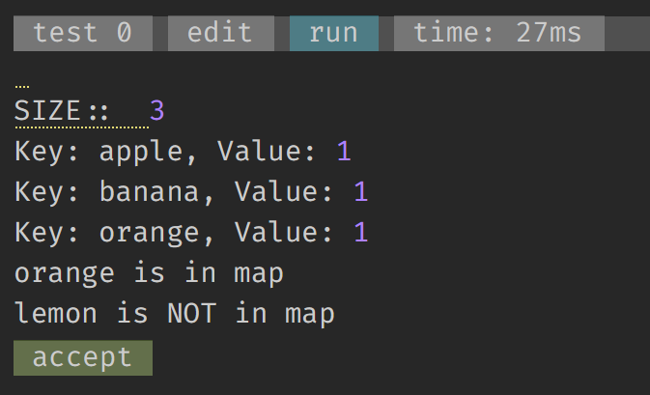
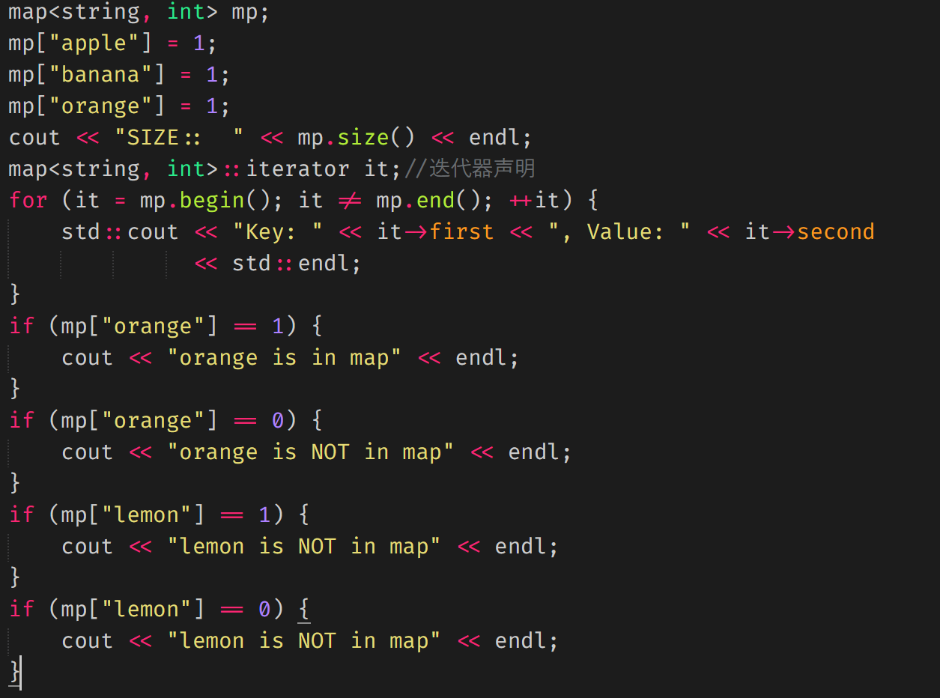
STL与STL
的应用 map
当无限下标数组用就完了
2250784 姜乃珲

Slide 24
STL与STL
的应用 set
set
set 是 C++ 中的一个关联容器，用于存储唯一的元素集合。set 中的元素是唯一的，即相同的元素不会被存储多次。
自动排序：
set 中的元素按照严格升序排序（由小到大），默认情况下使用 < 操作符进行比较。可以通过提供自定义的比较函数来改变排序规则。
2250784 姜乃珲

Slide 25
STL与STL
的应用 set
set迭代器（iterator）
Set的迭代器与map的迭代器很相近
Begin,end,++,--的功能基本一致
声明方式：set<int>::iterator it;
插入和删除：
std::set 支持动态地向集合中添加元素或从集合中移除元素。插入和删除操作的时间复杂度是对数级别的 O(log n)。
查找和访问：
通过 find() 成员函数可以查找指定元素，返回指向该元素的迭代器。
2250784 姜乃珲

Slide 26
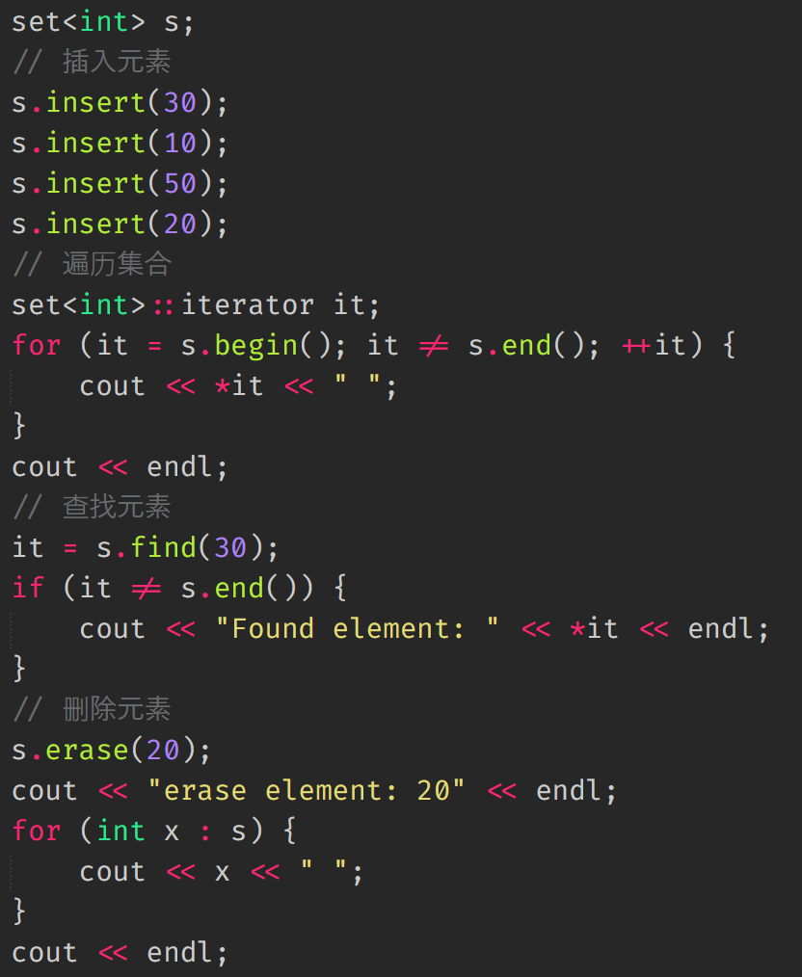
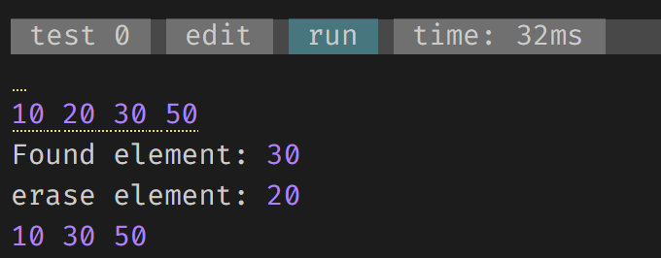
STL与STL
的应用 set
Set应用示例：
将30 10 50 20元素
插入set中
遍历set，发现元素
已经排好序。
查找元素
删除元素，
遍历set，发现元素
20已经被成功删除
2250784 姜乃珲

Slide 27
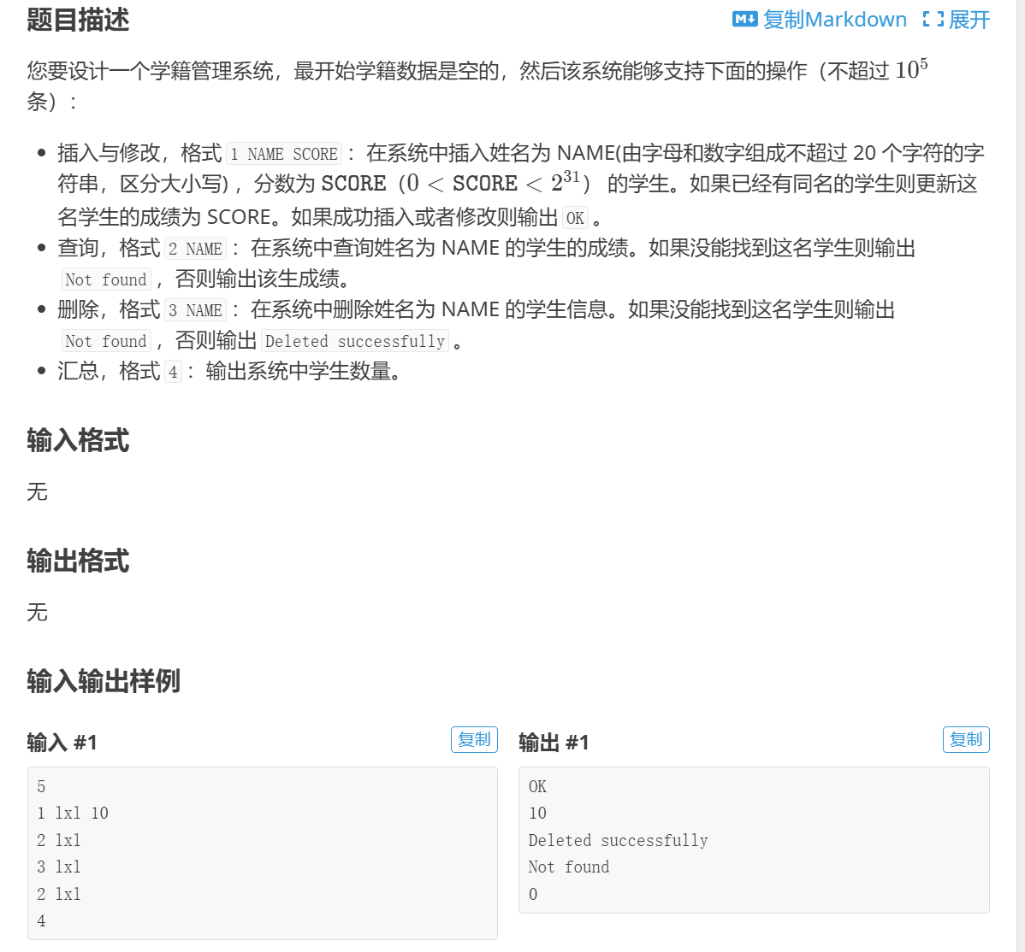
STL与STL的应用 luogu P5266
练习题
2250784 姜乃珲

Slide 28
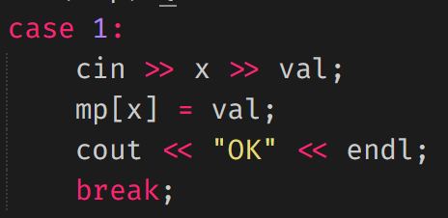
STL与STL的应用 luogu P5266
练习题
注意到数据范围：操作100000次，顺序查找的时间复杂度不满足，我们用map来解决这个问题。
我们定义map<string, int> mp;表示姓名为map中第一项的人的成绩。
操作1：找到系统中名称位x的人，改他的成绩，可以直接用mp[x]=val完成。
2250784 姜乃珲

Slide 29
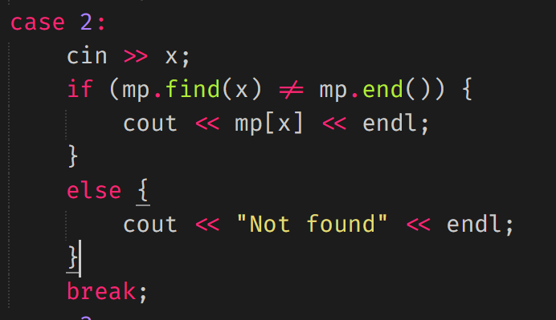
STL与STL的应用 luogu P5266
练习题
操作2：尝试在map中寻找输入的姓名，找到了输出对应成绩，没找到输出Not found
2250784 姜乃珲

Slide 30
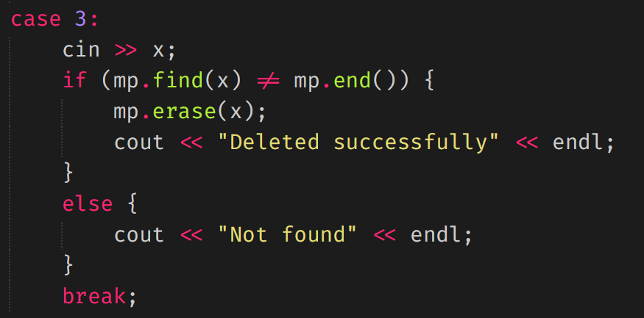
STL与STL的应用 luogu P5266
练习题
操作3：同理，找到了将他删除，输出Deleted successfully，没找到输出not found
2250784 姜乃珲

Slide 31
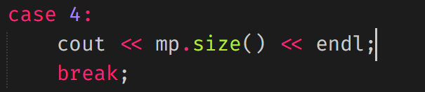
STL与STL的应用 luogu P5266
练习题
操作4：学生的数量即位map中元素个数，就是mp.size()
2250784 姜乃珲

Slide 32
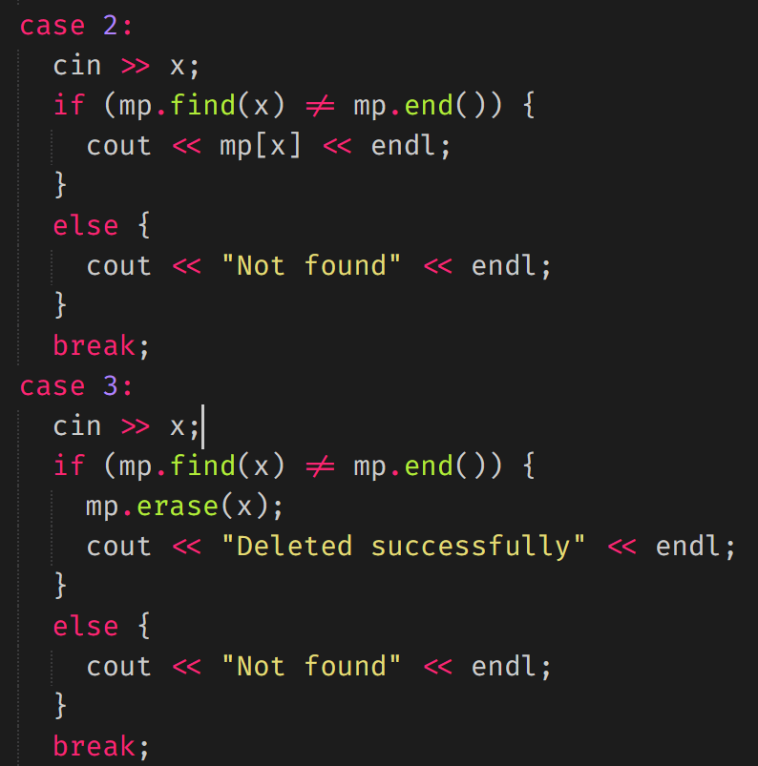
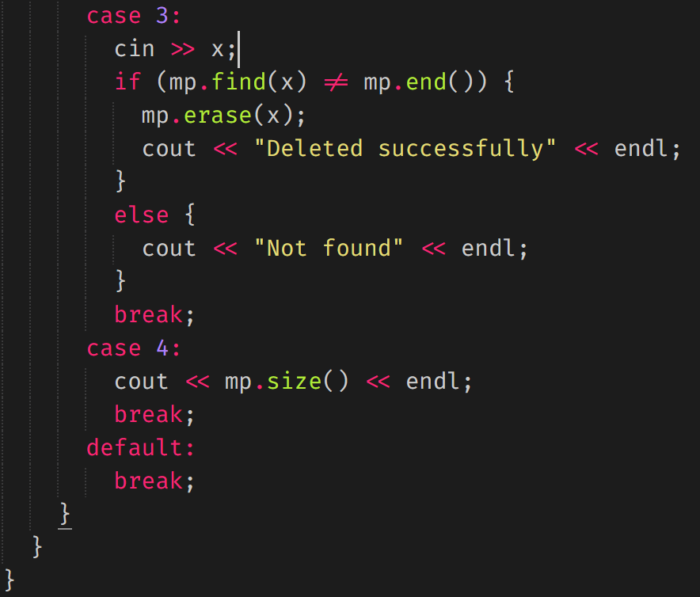
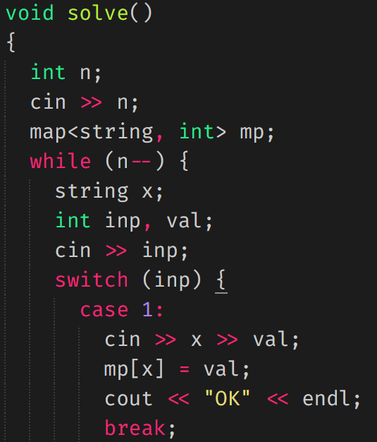
STL与STL的应用 luogu P5266
练习题
2250784 姜乃珲

Slide 33
STL与STL
的应用
拓展：
感兴趣的同学可以自行学习
lower_bound,
upper_bound,
multiset，
unordered_map
priority_queue
等STL的相关知识
2250784 姜乃珲

Slide 34
目录：
1.算法效率评估方法
2.STL与STL的应用
3.贪心法
4.二分法
5.综合题
2250784 姜乃珲

Slide 35
贪心法
贪心法
贪心法，指的是从问题的初始状态出发，通过若干次的贪心选择而得出最优值(或较优解)的一种解题方法。
贪心策略总是做出在当前看来是最优的选择，也就是说贪心策略并不是从整体上加以考虑，它所做出的选择只是在某种意义上的局部最优解，而许多问题自身的特性决定了该题运用贪心策略可以得到最优解或较优解。
说简单点就是挑大的拿，往死里塞
2250784 姜乃珲

Slide 36
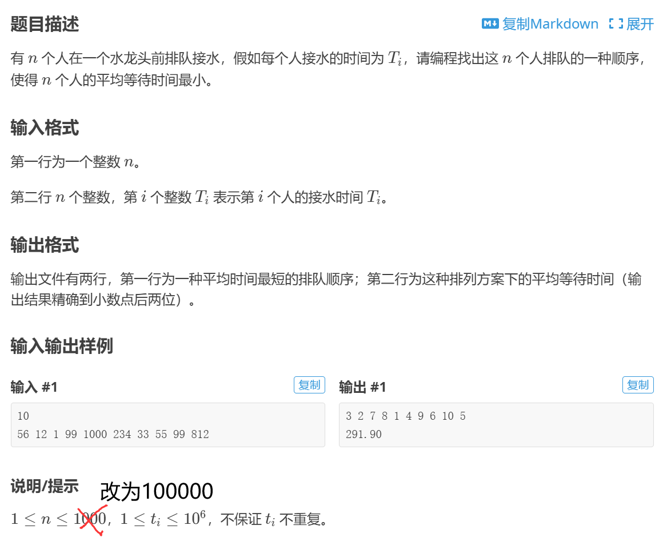
贪心法 练习题 luogu P1223 排队接水
2250784 姜乃珲

Slide 37
贪心法 练习题 luogu P1223 排队接水
我们考虑两个元素 ai，aj，假设ai<aj
那么针对这两个元素：就有两种排列情况：
1.ai排在aj前面那么有总时间：t1=ai+ai+aj.
2.aj排在ai前面那么有总时间：t2=aj+aj+ai.
显然ai排在前面要比aj排在前面的总时间更小。
如果存在ai>aj,那么交换他们两个肯定能使得答案更优秀
反推回总体，两两比较，对于所有的i，j，较小的应该越排在前面。
所以a1<a2<…<an是最优解。
2250784 姜乃珲

Slide 38
贪心法 练习题 luogu P1223 排队接水
另一种理解方式：
总等待时间：a1+(a1+a2)+(a1+a2+a3)+……+(a1+a2+a3+……+an-1)
显然，i<j 时，ai出现次数>aj
所以a1<a2<…<an是最优解。
2250784 姜乃珲

Slide 39
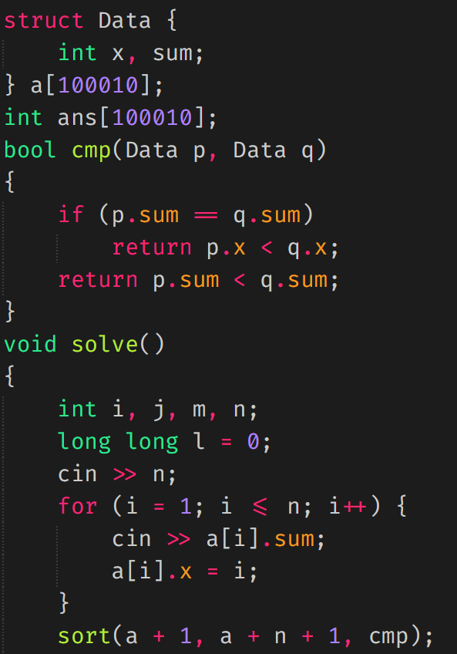
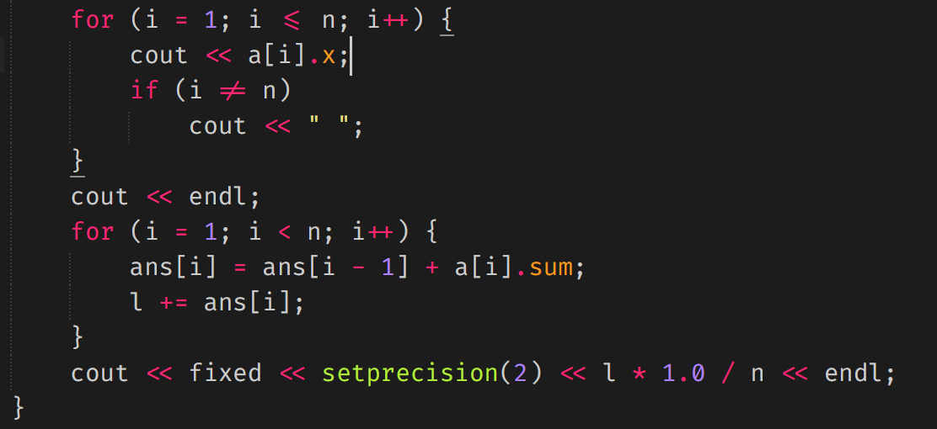
贪心法 练习题 luogu P1223 排队接水
参考答案如下
2250784 姜乃珲

Slide 40
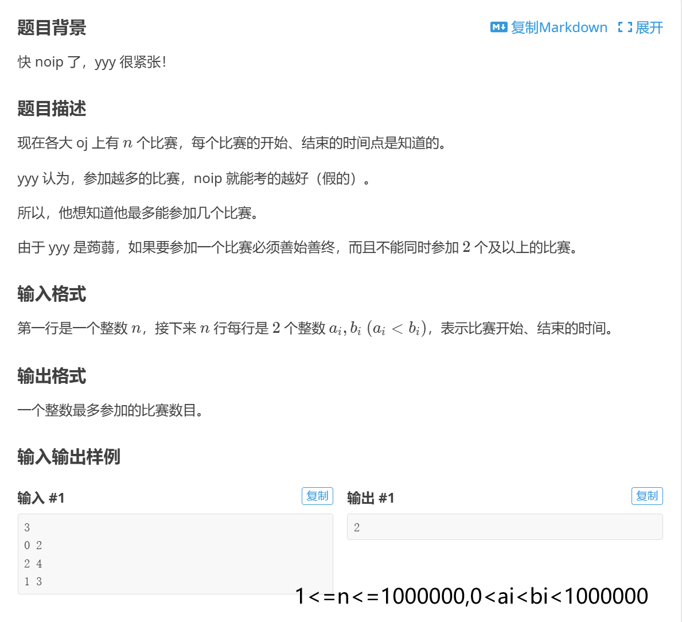
贪心法 练习题 luogu P1803 凌乱的yyy/线段覆盖
2250784 姜乃珲

Slide 41
贪心法 练习题 luogu P1803 凌乱的yyy/线段覆盖
考虑第一场比赛，如果有 1～4 和 2～3 的比赛，怎么选？
如果是 1～4 和 0～3呢？
我们发现，结束时间越早越好，即我们更加关心结束时间𝑏_𝑖 ​的大小
根据𝑏_𝑖 ​ 对每场比赛进行排序，每次寻找下一场结束时间最早的比赛
2250784 姜乃珲

Slide 42
贪心法 练习题 luogu P1803 凌乱的yyy/线段覆盖
根据𝑏_𝑖 ​ 对每场比赛进行排序
按结束时间（右端点）为第一关键字排序，维护i之前最多能参加几段考试。所以fi=max（fi-1，fai+1）

Slide 43
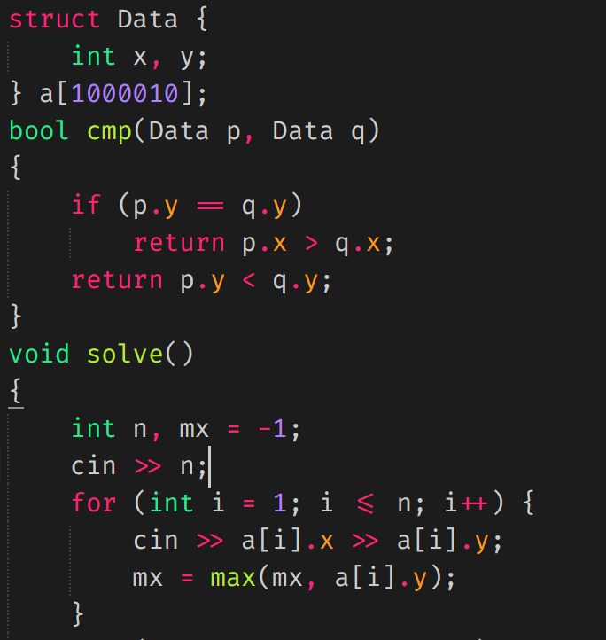
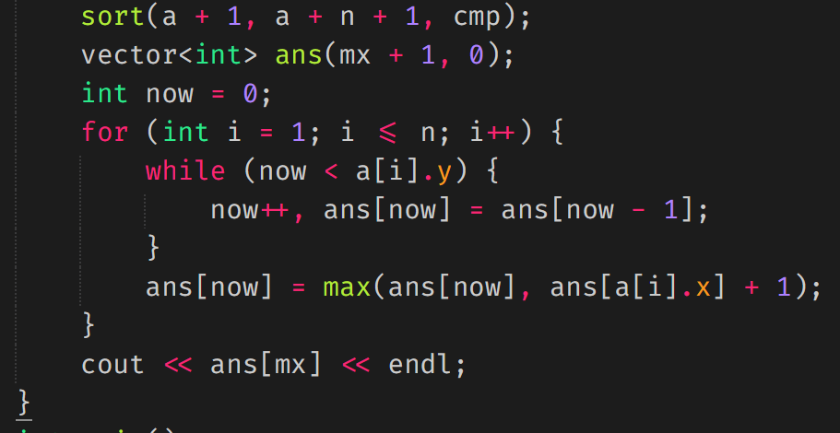
贪心法 练习题 luogu P1803 凌乱的yyy/线段覆盖
AC代码：

Slide 44
贪心法 总结
贪心法是一种思想。
贪心法的难点主要在于证明这道题可以用贪心算法进行解决
在实战中，可以先给出策略，再尝试证明正确性，证明可尝试对问题规模归纳，或反证
也可以暴力打表验证
再赛场上碰到不会证明又否不掉的贪心可以直接冲一发看看
2250784 姜乃珲

Slide 45
目录：
1.算法效率评估方法
2.STL与STL的应用
3.贪心法
4.二分法
5.综合题
2250784 姜乃珲

Slide 46
二分法 猜数游戏
我们用一个经典的问题来引入二分法。
猜数游戏：给定[1,1000]的整数n,你每次可以询问一个整数k，然后会告诉你 k和n的大小关系
请用尽可能少的次数猜中这个数。
2250784 姜乃珲

Slide 47
二分法 猜数游戏
每次猜区间内的中间数，可以把范围缩小一半
这样问题就是log级别，大约需要log_2⁡ 1000≈10次
二分法：每次取区间中点，把问题规模缩小一半。
最多进行logn次操作就可以找到问题的答案。
要求：
答案具有单调性（保证可以舍弃一半的区间，可以理解为这样的性质：i不能满足条件，则比i大（小）的都不能满足条件。）
每个答案容易检验可行性（保证时间复杂度）
2250784 姜乃珲

Slide 48
二分法 猜数游戏
int l=1, r=1e3;
while(l<r){ //答案在 [l, r]中
int mid=(l+r)/2;
if( Small(mid) ) // mid < n , 猜小了 , [l, mid]里没有n
l=mid+1;
else // mid >= n , [mid+1, r]里没有n
r=mid;
}
return l; //此时 l=r
2250784 姜乃珲

Slide 49
二分法 猜数游戏
int l=1, r=1e3;
while(l<r){
int mid=(l+r)/2;
if( Big(mid) ) // mid > n , 猜大了
r=mid-1;
else // mid <= n
l=mid;
}
return l;
这个代码对不对？
2250784 姜乃珲

Slide 50
二分法 猜数游戏
int l=1, r=1e3;
while(l<r){
int mid=(l+r)/2;
if( Big(mid) ) // mid > n , 猜大了
r=mid-1;
else // mid <= n
l=mid;
}
return l;
这个代码对不对？
l=3, r=4, n=3 此时 mid=3, Big(mid)==false
然后我们发现：l依旧是3，r还是4，进入了死循环。
2250784 姜乃珲

Slide 51
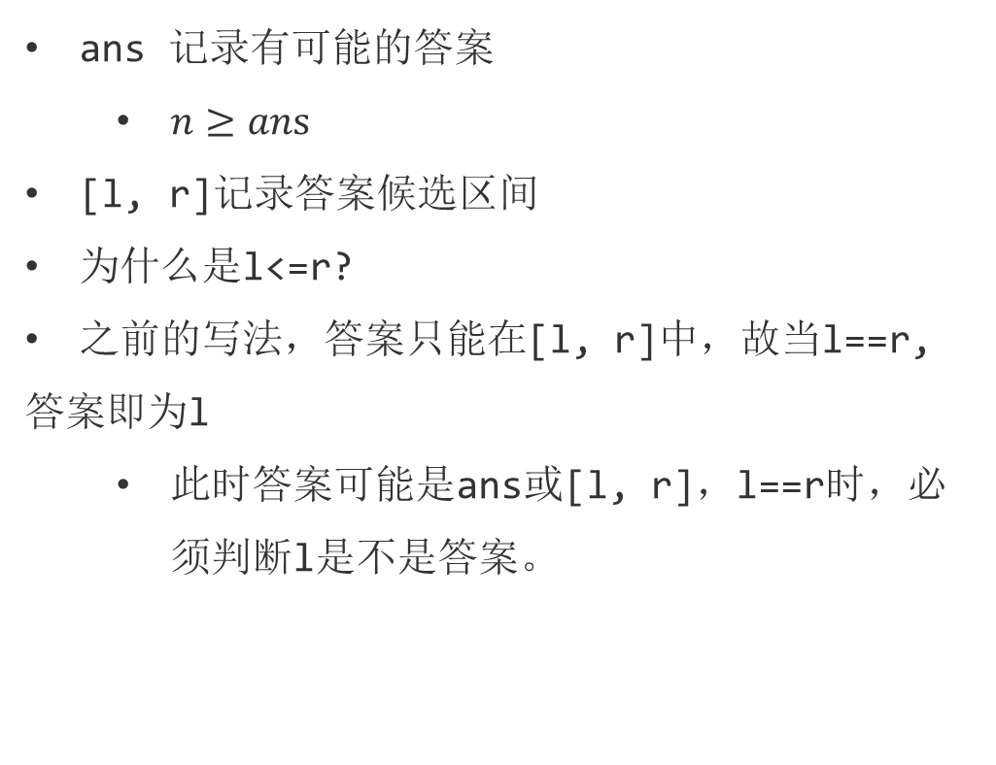
二分法 猜数游戏
int l=1, r=1e3, ans=1;
while(l<=r){
int mid=(l+r)/2;
if( Big(mid) ) //mid>ans
r=mid-1;
else{ //mid<=ans
ans=mid;
l=mid+1;
}
}
return ans;
ans 记录有可能的答案
$n≥ans$
[l, r]记录答案候选区间
为什么是l<=r?
之前的写法，答案只能在[l, r]中，故当l==r, 答案即为l
此时答案可能是ans或[l, r]，l==r时，必须判断l是不是答案。
2250784 姜乃珲

Slide 52
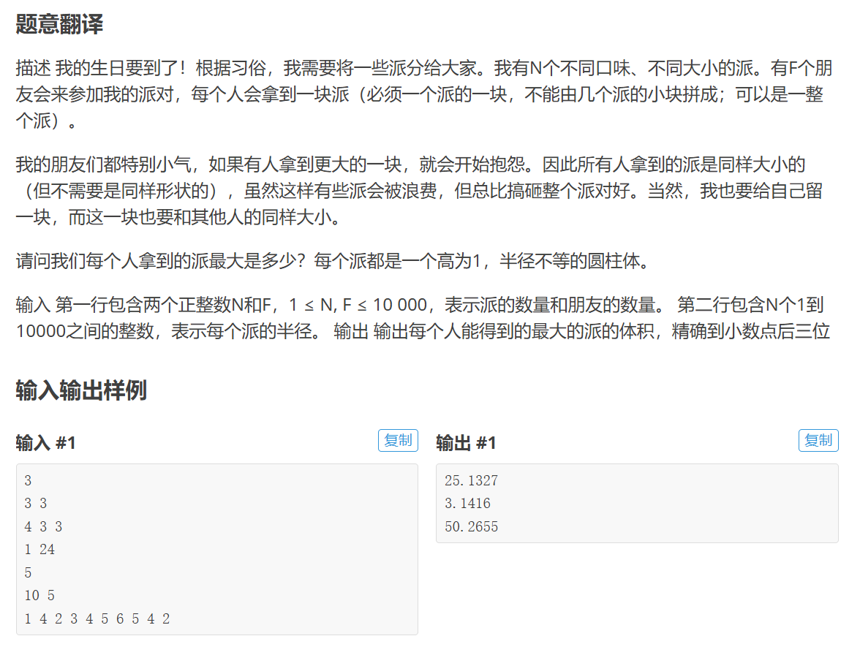
二分法 pie
2250784 姜乃珲

Slide 53
二分法 pie
首先考虑是否满足单调性。
如果不能分成面积为S的F+1个派，那么他一定不能被分成面积大于S的F+1个派。
同理，如果能分成面积为S的F+1个派，那么他一定能被分成面积小于S的F+1个派。
所以，题目满足单调性，让我们考虑二分答案。
2250784 姜乃珲

Slide 54
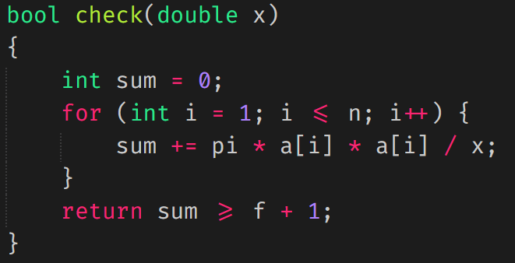
二分法 pie
我们尝试检查能不能分成大小为x的f+1个派
由于派的数量只能是整数，所以一块面积为S的派最多能切出int(S/x)个派。
如果所有S/x加在一起>=f+1，则可以分出来f+1个大小为x的派。
代码如下
2250784 姜乃珲

Slide 55
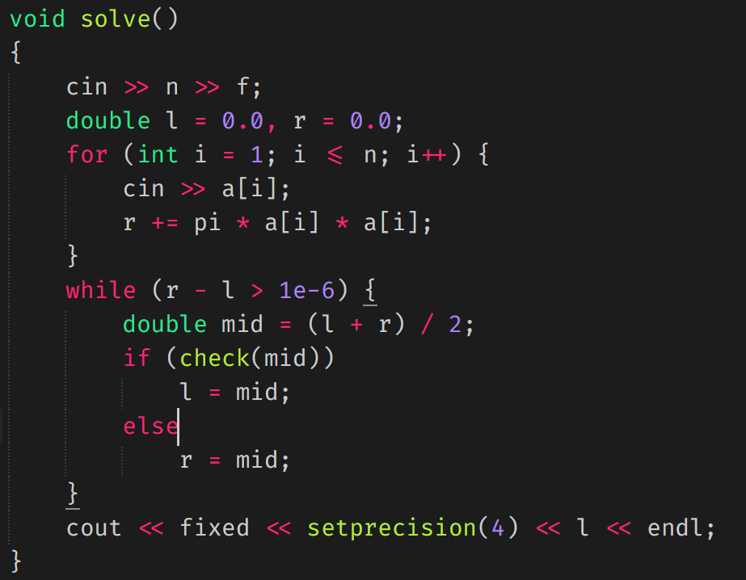
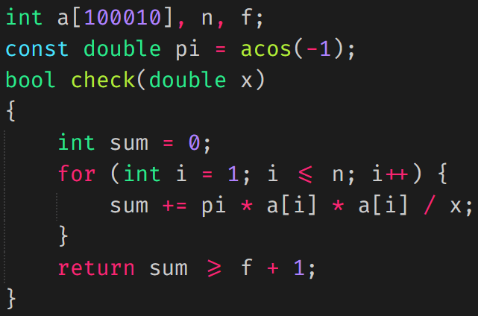
二分法 pie
参考答案如下
2250784 姜乃珲

Slide 56
目录：
1.算法效率评估方法
2.STL与STL的应用
3.贪心法
4.二分法
5.综合题
2250784 姜乃珲

Slide 57
综合 P1439 最长公共子序列
子序列：最初序列通过去除某些元素，但不破坏余下元素相对位置（顺序）而形成的新序列
例：2 1 5是3 2 1 4 5的子序列，但是1 3 4 5不是。
2250784 姜乃珲

Slide 58
综合 P1439 最长公共子序列
提示1：
假设是a和b是这样的
A:3 2 1 4 5
B:1 4 2 5 3
我们不妨给它们重新标个号：把3标成a,把2标成b，把1标成c…… 这样并不会更改答案，于是变成：
A: a b c d e
B: c d b e a
再把abcde换回去，序列就会变成：
A’:1 2 3 4 5 注意：A是严格递增的
B’:3 4 2 5 1
考虑一下进行这样的映射之后问题会变成什么呢？
2250784 姜乃珲

Slide 59
综合 P1439 最长公共子序列
提示1：由于是最长公共子序列，所以我把第一个序列映射成
1 2 3 ……n，这样操作不会影响答案。
提示2：
A’:1 2 3 4 5
B’:3 4 2 5 1
由于A的子序列一定有序（严格递增）所以AB的公共子序列一定也严格递增。
而且A中一定有B的最长上升（严格递增的）子序列（上升子序列一定是1-5的子序列）。
问题就变成了求B的最长上升子序列的长度。
2250784 姜乃珲

Slide 60
综合 P1439 最长公共子序列
提示1：把第一个序列映射成1 2 3 ……n，不会影响答案。
提示2：问题就变成了最长上升子序列的长度。
提示3：考虑如何判断两个长度相同的上升子序列哪一个更优秀？（考虑贪心）
比如，上升子序列1 2 3 4 9就没有2 3 4 6 7好
因为如果下一个数字是8，那么前一个序列无法被更新，但是后一个序列可以（2 3 4 6 7 8）
根据上述例子，我们判断上升子序列更优秀的标准是什么？
新加入一个数字的时候，上升子序列什么时候会变得更优秀？
2250784 姜乃珲

Slide 61
综合 P1439 最长公共子序列
提示2：问题就变成了最长上升子序列的长度。
提示3：长度相同时，最后一个数最小的上升子序列更优秀。
提示4：考虑这样一个例子：
B：1 4 2 8 5 6
长度为1的最优秀上升子序列：1
长度为2的最优秀上升子序列：1 2
长度为3的最优秀上升子序列：1 2 5
长度为4的最优秀上升子序列：1 2 5 6
我们尝试去维护 每一个长度下 最优秀的上升子序列最后一位的最小值，方便我们可以计算出答案。
2250784 姜乃珲

Slide 62
综合 P1439 最长公共子序列
提示2：问题就变成了最长上升子序列的长度。
提示3：长度相同时，最后一个数最小的上升子序列更优秀。
提示4续：考虑维护每一个长度下最优秀的上升子序列最后一个数的最小值。
定义一个f数组，fj表示当前状态下长度为j的上升子序列最后一个数的最小值，
假设我们在已知对于B中前i-1个数中的f数组，对于新加入的Bi
有没有办法在小于等于O（n）的时间复杂度下更新f数组？
2250784 姜乃珲

Slide 63
综合 P1439 最长公共子序列
提示2：问题就变成了最长上升子序列的长度。
提示3：长度相同时，最后一个数最小的上升子序列更优秀。
提示4续：维护更新f数组
fj表示当前状态下长度为j的上升子序列最后一个数的最小值
每一次加入Bi
我们可以枚举每一个fj，如果fj小于新加入的Bi，把Bi放到该上升子序列的后面，得到一个长度为j+1的上升子序列，刚刚得到的上升子序列可能可以更新fj+1。
否则，Bi无法更新对应的上升子序列，Bi不能放到fj后面，不能更新fj+1
我们来用一个例子解释一下。
2250784 姜乃珲

Slide 64
综合 P1439 最长公共子序列
提示4：考虑这样一个例子：
B：1 4 2 8 5 6
长度为1的最优秀上升子序列：1 f1=1
长度为2的最优秀上升子序列：1 2 f2=2
长度为3的最优秀上升子序列：1 2 5 f3=5
长度为4的最优秀上升子序列：1 2 5 6 f4=6
B：1 4 2 8 5 6 3（B中加入一个数字3）
长度为1的最优秀上升子序列：1 f1=1 后面可以放一个3，更新f2
长度为2的最优秀上升子序列：1 2 f2=2 后面可以放一个3，更新f3
长度为3的最优秀上升子序列：1 2 3 f3=3被更新为3
长度为4的最优秀上升子序列：1 2 5 6 f4=6，后面不能放一个3，不能更新
我们尝试去维护 每一个长度下 最优秀的上升子序列最后一位的最小值，方便我们可以计算出答案。
这样我们就可以在O（n*n）的时间复杂度内解决问题。
2250784 姜乃珲

Slide 65
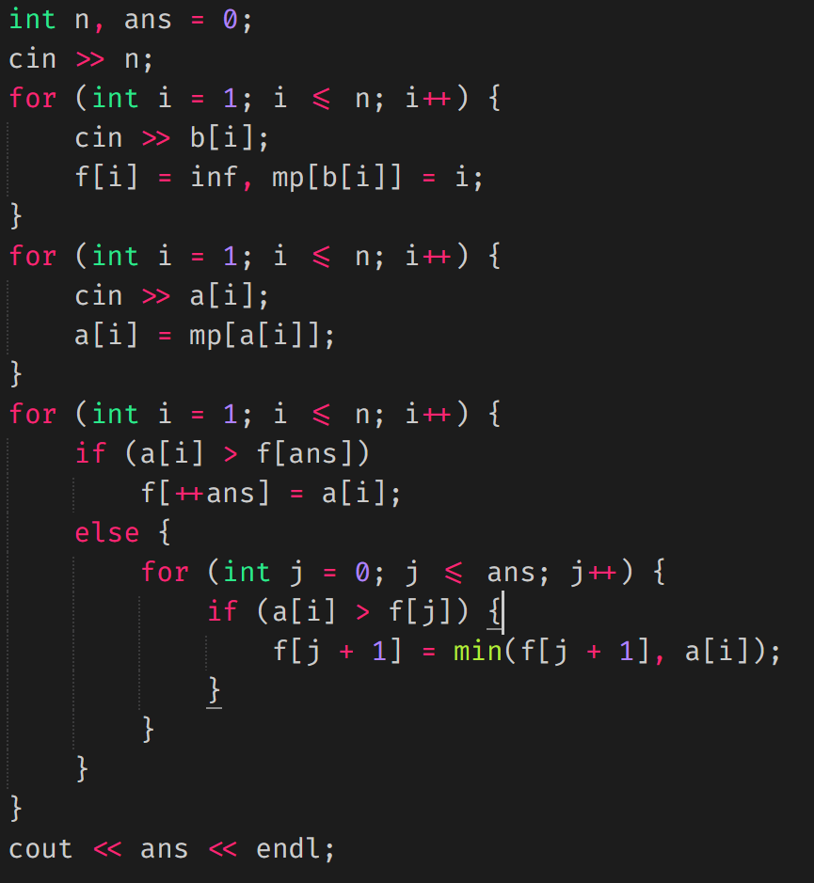
综合 P1439 最长公共子序列
O（n*n）的
做
法

Slide 66
综合 P1439 最长公共子序列
提示2：问题就变成了最长上升子序列的长度。
提示3：长度相同时，最后一个数最小的上升子序列更优秀。
提示4：获得O（n*n）的做法（可以被优化）
提示5：考虑优化这个做法
fj表示当前状态下长度为j的最长上升子序列最后一个数的最小值
f数组是有单调性吗？
每一次加入一个新数，f数组被更新的数量最多是多少个？
2250784 姜乃珲

Slide 67
综合 P1439 最长公共子序列
提示2：问题就变成了最长上升子序列的长度。
提示3：长度相同时，最后一个数最小的上升子序列更优秀。
提示4：获得O（n*n）的做法（可以被优化）
提示5：考虑优化这个做法
考虑贪心。
Fi<=fi+1：显然长度为l-1的上升子序列的最后一位的最大值一定小于长度为l长上升子序列的最后一位的最大值。
所以将a[i]和f数组放在一起排序应该是这样的情：f1<f2<…<fj<a[i]<f[j+1]<…<f[ans]。
由于f数组有序，所以可以通过二分法找到这个下标j。
这样，就可以在O（nlogn）的时间复杂度内解决这个问题。
2250784 姜乃珲

Slide 68
综合 P1439 最长公共子序列 总结
该问题等价于求映射后的数组的最长上升子序列
我们维护一个f数组，使得fj表示当前状态下长度为i的上升子序列最后一个数的最小值。
每一次加入Bi时，
我们可以枚举每一个fj，如果fj小于新加入的Bi，那么我们就可以有一个长度为j+1的上升子序列。
这样，我们可以动态更新f数组。

Slide 69
综合 P1439 最长公共子序列 总结
考虑贪心的想法。
长度为l-1的最长上升子序列的最大值一定小于长度为l的最长上升子序列的最大值。
所以将a[i]和f数组放在一起排序应该是这样的情：f1<f2<…<fj<a[i]<f[j+1]<…<f[ans]。
可以观察出来：ai其实只可能对第一个小于ai的fj造成更新。
f数组满足单调性，可以通过二分法来找到这个更新的位置j。

Slide 70
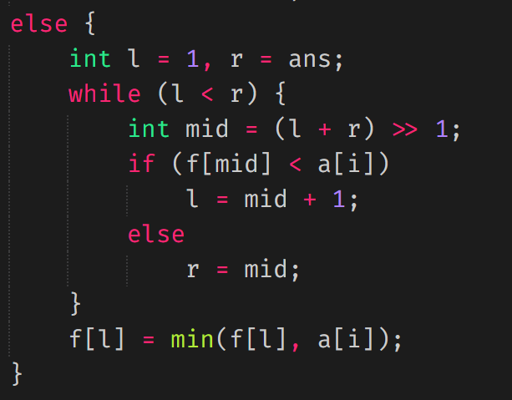
综合 P1439 最长公共子序列
二分部分代码如下

Slide 71
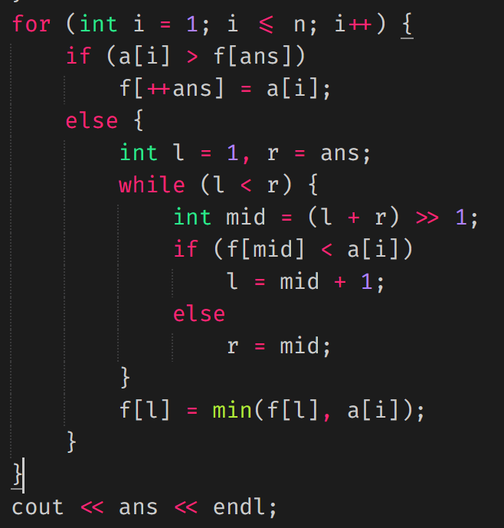
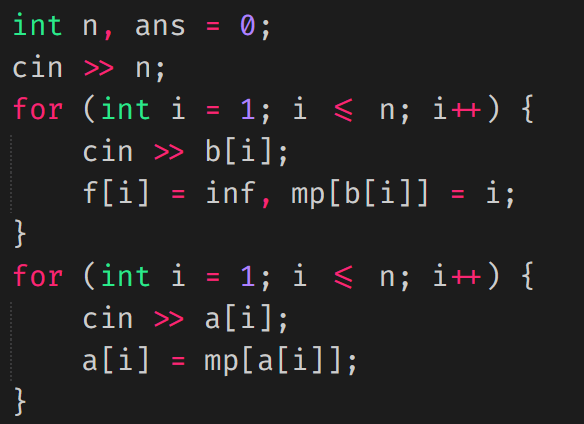
综合 P1439 最长公共子序列
最终代码：

Slide 72
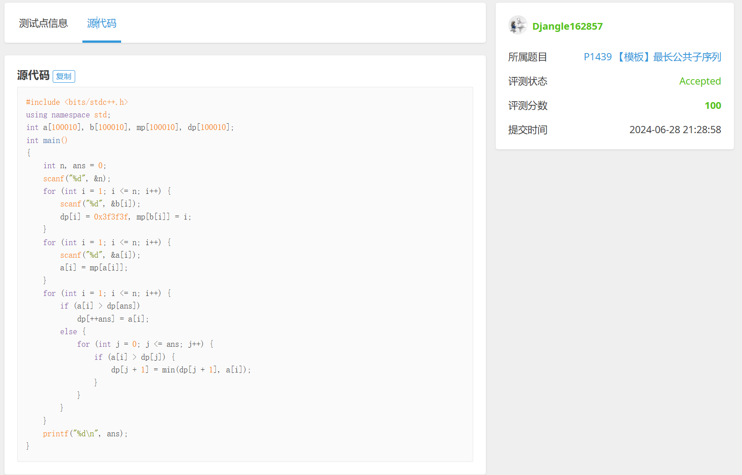
综合 P1439 最长公共子序列
趣事：先讲的n方算法其实就能过，而且跑的飞快。

Slide 73
特别鸣谢：@2353367-肖家余 @2352978-许思源
我的两位舍友

Slide 74
谢谢大家！！！！

